Slide 1
PHP
Prof: Ederson da Costa

Slide 2

PHP
O que é um arquivo PHP?
Os arquivos PHP podem conter texto, HTML, CSS, JavaScript e código PHP
O código PHP é executado no servidor e o resultado é retornado ao navegador como HTML simples Arquivos PHP têm extensão ".php"
Notes:
Parte do cliente e a parte do provedor

Slide 3
PHP
Um script PHP é executado no servidor e o resultado HTML simples é enviado ao navegador.
Sintaxe básica do PHP Um script PHP pode ser colocado em qualquer lugar do documento.
Um script PHP começa com <? Php e termina com ?>
as instruções PHP terminam com (;).
<?php
//Código PHP ;
?>
Notes:
Parte do cliente e a parte do provedor

Slide 4
PHP – Script Básico
<!DOCTYPE html> <html> <body> <h1>Meu Primeiro Código PHP</h1> <?php echo “Olá Senac!"; ?>
</body> </html>
Notes:
Parte do cliente e a parte do provedor

Slide 5
PHP – Script Básico – Quebrando linha
A quebra de linha pode ser feita adicionando um "<br>“ dentro das aspas em um bloco php:
echo "A soma de $num1+$num2=$soma <br>";
Notes:
Parte do cliente e a parte do provedor

Slide 6
PHP – Script Básico
PHP é case-sensitivity de maiúsculas e minúsculas;
Em PHP, palavras-chave (por exemplo, if, else, while, echo, etc.), classes, funções e funções definidas pelo usuário não diferenciam maiúsculas de minúsculas.
O mesmo não ocorre para variáveis por exemplo:
Notes:
Parte do cliente e a parte do provedor

Slide 7

PHP – Script Básico
<!DOCTYPE html>
<html>
<body>
<?php
$color = "preto";
echo "Meu carro é " . $color . "<br>";
echo "Minha casa é " . $COLOR . "<br>";
echo "Minha bicicleta é" . $coLOR . "<br>";
?>
</body>
</html>
Notes:
Parte do cliente e a parte do provedor

Slide 8
PHP – Script Básico
Veja o exemplo onde apenas a primeira instrução exibirá o valor da variável $color! Isso ocorre porque:
$color
$COLOR
$coLOR
são tratados como três variáveis diferentes:
Notes:
Parte do cliente e a parte do provedor

Slide 9
PHP – Script Básico - Comentários
<!DOCTYPE html> <html> <body> <?php // Comentário simples
# comentários simples
/* Comentário em Multiplas
Linhas
*/
?> </body> </html>
Notes:
Parte do cliente e a parte do provedor

Slide 10
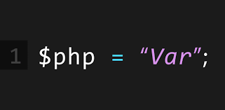
PHP – Script Básico - Variáveis
No PHP, uma variável começa com o sinal $, seguido pelo simbolo de atribuição, mais o nome da variável:
<?php $txt = “Senac!"; $x = 5; $y = 10.5; ?>
Após a execução das instruções, a variável $txt terá o valor Senac!, a variável $x o valor 5 e a variável $y o valor 10,5.
Notes:
Parte do cliente e a parte do provedor

Slide 11
PHP – Script Básico – Tipos de dados variáveis
Integer = 100
float = 10.5
String = “Valor”
Boolean = false/true
Não é necessário declarar a variável, o PHP identifica o tipo da variável.
Notes:
Parte do cliente e a parte do provedor

Slide 12
PHP – Script Básico - Variáveis
Ao atribuir um valor de texto a uma variável, coloque aspas ao redor do valor.
Ao contrário de outras linguagens de programação, o PHP não possui comando para declarar uma variável.
Ele é criado no momento em que você atribui um valor a ele pela primeira vez.
Notes:
Parte do cliente e a parte do provedor

Slide 13

PHP – Script Básico - echo
A instrução PHP echo é usada para enviar dados para a tela.
<!DOCTYPE html>
<html>
<body>
<?php
$txt = "ms.senac.br";
echo "Visite $txt!<br>";
echo "Visite ". $txt."!";
?>
</body>
</html>
Notes:
Parte do cliente e a parte do provedor

Slide 14
PHP – Script Básico - echo
O ponto entre string/variaveis serve para separar os objetos, efetuando a concatenação;
Adicionalmente podem-se utilizar os comandos print e printf:
print “script PHP”
Notes:
Parte do cliente e a parte do provedor

Slide 15

PHP – Script Básico – Operações Matemáticas
$num1 = 10;
$num2 = 20;
$soma = $num1+$num2;
Notes:
Parte do cliente e a parte do provedor

Slide 16
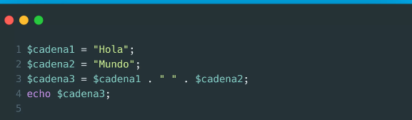
PHP – Script Básico – Concatenar
O operador de concatenação ('.'), retorna a concatenação dos seus argumentos direito e esquerdo.
echo “A soma de “.$num1.”+”.$num2.”=“.$soma;
echo “A soma de $num1+$num2=$soma”;
Notes:
Parte do clHá dois operadores de string. O primeiro é o operador de concatenação ('.'), que retorna a concatenação dos seus argumentos direito e esquerdo. O segundo é o operador de atribuição de concatenação ('.='), que acrescenta o argumento do lado direito no argumento do lado esquerdo. Veja em Operadores de Atribuição para mais informações.iente e a parte do provedor

Slide 17
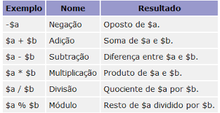
PHP – Script Básico – Operações Matemáticas
Adição +
Subtração -
Divisão /
Multiplicação *
Módulo (Resto) %
Notes:
Parte do cliente e a parte do provedor

Slide 18
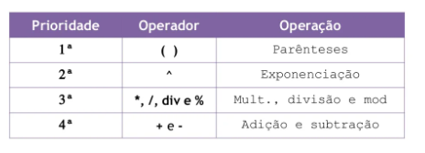
PHP – Script Básico – Regras de Precedência
Prioridade | Operador | Operação
1ª | ( ) | Parênteses
2ª | ** | Exponenciação
3ª | * / % | Mult, Div, Mod
4ª | + - | Adição e Subtração
Operadores de mesma precedência, utiliza-se a regra da esquerda para a direita.
Notes:
Parte do cliente e a parte do provedor

Slide 19
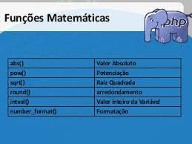
PHP – Script Básico – Operações Matemáticas
Abs($num)
Pow ($num)
Sqrt ($num)
Round ($num)
Intval ($num )
Number_format( $num, 2, “,”,”.”)
Number format (a “,” vai substituir o “.” se não informado segue o padrão americano “.”
Notes:
Parte do cliente e a parte do provedor

Slide 20
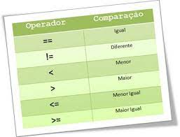
PHP – Script Básico – Operadores Relacionais
== igual
!= diferente
< menor
> maior
<= menor ou igual
>= maior ou igual
Notes:
Parte do cliente e a parte do provedor

Slide 21
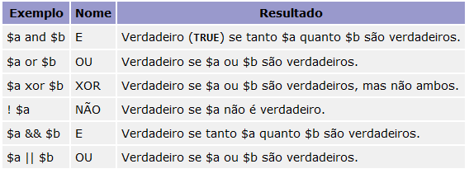
PHP – Script Básico – Operadores Lógicos
Os operadores lógicos trabalham com valores booleanos, com o objetivo de avaliar expressões cujo valor pode ser verdadeiro ou falso, ou seja, implementando a lógica booleana.
and(e) – O resultado verdadeiro só será obtido quando ambos dos dados comparados forem verdadeiros.
or(ou) – O resultado verdadeiro só será obtido quando pelo menos um dos dados comparados for verdadeiro.
&&(e) – Igual ao operador AND.
||(ou) – Igual ao operador OR.
Notes:
Parte do cliente Os operadores lógicos trabalham com valores booleanos, com o objetivo de avaliar expressões cujo valor pode ser verdadeiro ou falso, ou seja, implementando a lógica booleana.
and(e) – O resultado verdadeiro só será obtido quando ambos dos dados comparados forem verdadeiros.
or(ou) – O resultado verdadeiro só será obtido quando pelo menos um dos dados comparados for verdadeiro.
xor – O resultado verdadeiro só será obtido quando pelo menos um dos dados comparados for verdadeiro, mas não ambos.
!(não) – O resultado verdadeiro só será obtido se o valor dado não for verdadeiro.
&&(e) – Igual ao operador AND.
||(ou) – Igual ao operador OR.
e a parte do provedor

Slide 22
PHP – Script Básico – Operador Unário
Expressão?verdadeiro:falso;
È efetuada a expressão de comparação, caso seja verdadeira é apresentado o valor verdadeiro, caso falso, é exibido o valor falso.
$num1>$num2?$num1:$num2;
$maior=$num1>$num2?$num1:$num2;
É possível atribuir esse valor a uma variável.
Notes:
Parte do cliente e a parte do provedor

Slide 23

PHP – Script Básico – _GET
O método GET é um dos métodos utilizados para o envio de dados de um formulário web para processamento por um script PHP.
Ele se baseia na variável superglobal $_GET, que é um array associativo de variáveis que são passadas para o script atual via o método HTTP GET.
Notes:
Parte do cliente e a parte do provedor

Slide 24
PHP – Script Básico – _GET
Todas as variáveis recebidas usando o método GET estarão disponíveis para leitura na variável $_GET[‘nome_variavel’]
Ex.
<?php
$nome = $_GET[“nome"];
echo “O nome digitado =“. $nome;
?>
Notes:
Parte do cliente e a parte do provedor

Slide 25
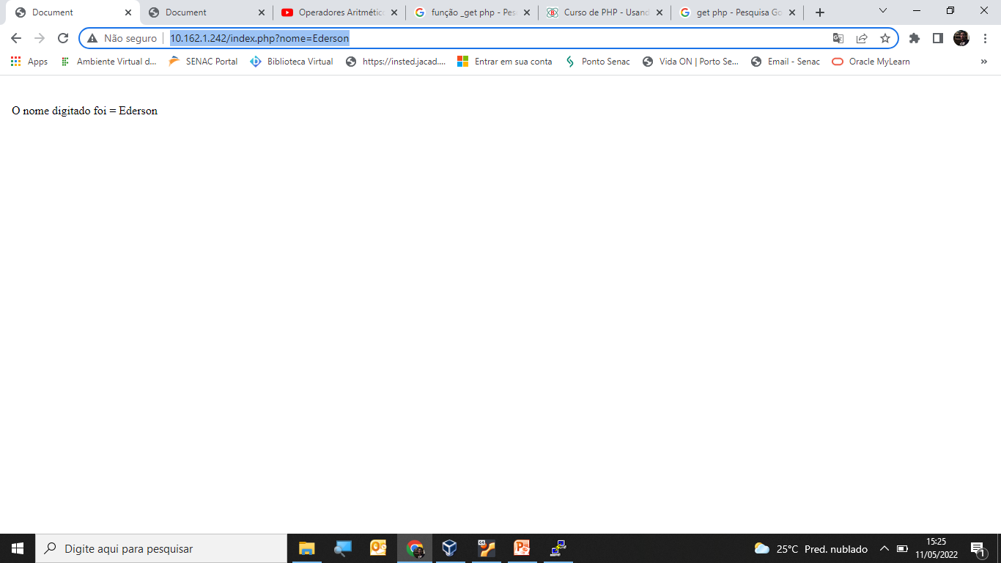
PHP – Script Básico – _GET
Repassar na Url do navegador o valor da variável:
http://10.162.1.242/index.php?nome=Ederson
Para adicionar valores a mais de uma variável, utilize o caractere “&”.
Ex. http://10.162.1.242/index.php?nome=Ederson&idade=25
Notes:
Parte do cliente e a parte do provedor

Slide 26
THANKS!
Alguma pergunta?
edersondacosta@hotmail.com

